Slide 1
МБДОУ Курагинский детский сад №15
Тканевый конструктор «Шифоновая радуга» в первой младшей группе «Птенчики»
Составила: воспитатель Петрашова Лидия Николаевна

Slide 2
Образовательные задачи:
Развитие «ручной умелости» детей с помощью различных манипуляций с тканью (жгутики, трубочки, прямые, узелки, треугольники и т.д.);
Развитие творческого воображения (в кусочке ткани увидеть образ);
Освоение способов конструирования (создать целое из элементов и осмыслить, что получилось);
Развитие эстетических чувств, оценок (красиво, нравится, легко, возщдушно);
Развитие восприятия цвета и исследование сочетаний цветов (ребёнок пробует, экспериментирует, накапливает опыт);
Получение опыта совместной деятельности с другими детьми и взрослыми.

Slide 3
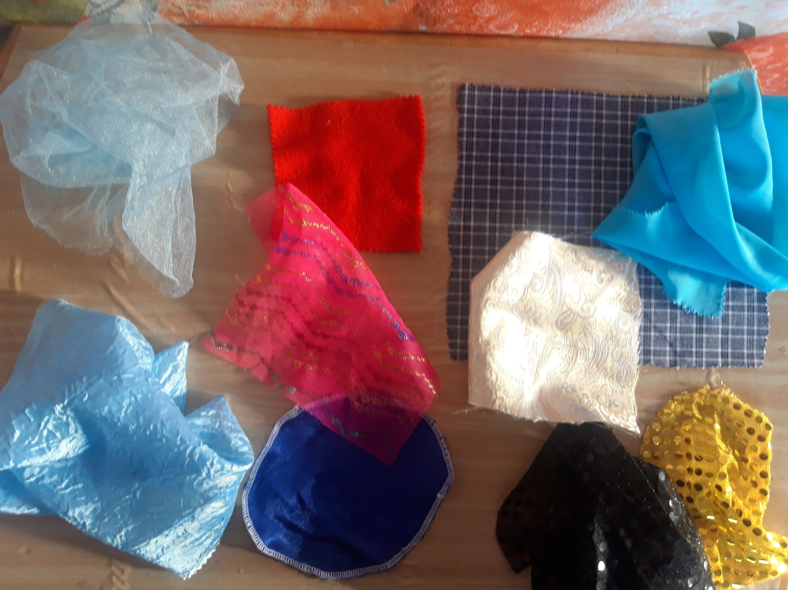
Разнообразие тканевых лоскутков

Slide 4
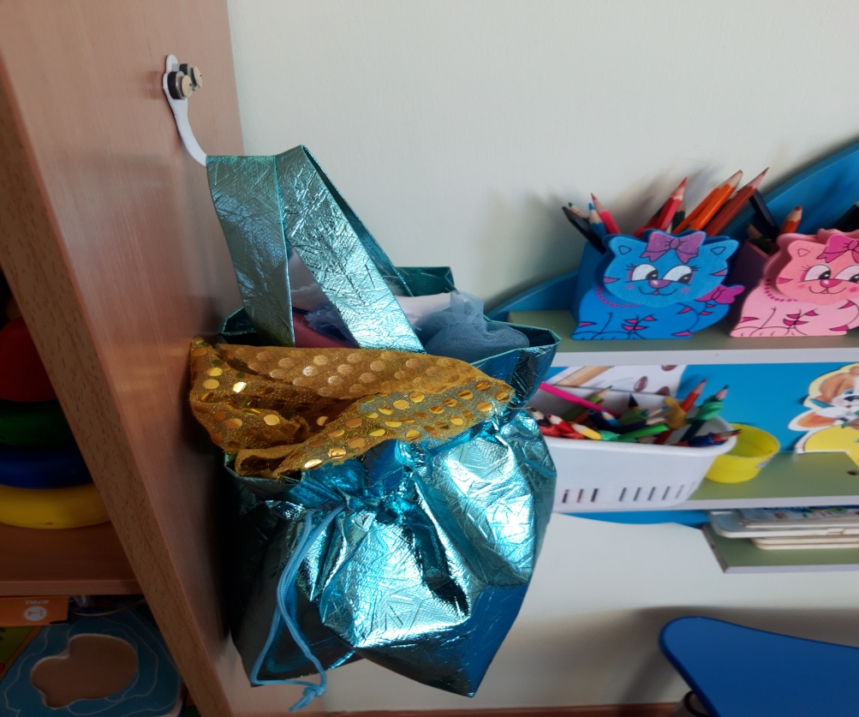
Центр ИЗО деятельности, сюжетно-ролевой игры «Семья»

Slide 18
«Букет для мамы»

Slide 19
«Рисование полосками»

Slide 20
«Рисование кругами»

Slide 21
«Рисование кляксами»

Slide 24
Желаю всем успехов, Пусть везет во всем, всегда, Труд пусть будет не напрасен, Радует вас результат.

